Slide 1
オブジェクト指向プログラミング （１２）継承と委譲
令和 元 年 ７ 月 ８ 日（月）
情報・経営システム工学専攻 吉田

Slide 2
オブジェクト指向 （復習）

Slide 3
ソフトウェアの特徴
通常の製品 製品完成後の変更は困難。
ソフトウェア 製品完成後でも変更が可能。
完成後もソフトウェア製品は変化し続ける
ソフトウェアには柔軟性と拡張性が必要

Slide 4
オブジェクト指向によるソフトウェア
オブジェクト
オブジェクト
管理情報
管理情報
（情報管理に必要な）
担当作業
（情報管理に必要な）
担当作業
オブジェクト
管理情報
（情報管理に必要な）
担当作業

Slide 5

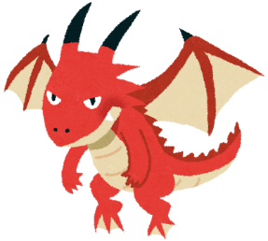
部品を設計する
Fire
Dragon
Public class Fire{
}
Public class Dragon{
}

Slide 6
接続できるように設計を修正する
Fire
Dragon
public class Fire{
private ｂoolean activeFlag=true;
public void active(){
activeFlag = true;
｝
}
public class Dragon{
private Fire myFire;
public void setFire(Fire fire){
myFire = fire;
}
}

Slide 7
実際に部品を作る
Fire
Dragon
fire
dragon
Fire fire;
ｆire=new Fire();
Dragon dragon;
dragon=new Dragon();

Slide 8
実際に部品を接続する
fire
dragon
dragon.setFire( fire );

Slide 9
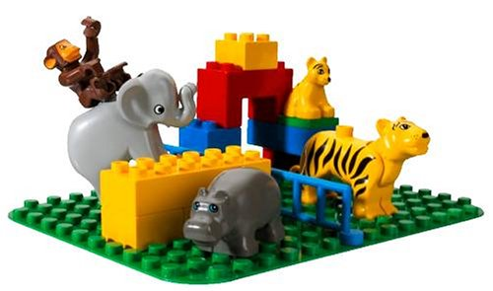
部品を組み合わせてソフトウェアを構築する

Slide 10
オーバーライド 見た目はコナン君、中身は進一君 の場合
コナン君
実行結果
コナン君
住所：米花町
進一君
実行結果
進一君
住所：東京都米花市米花区米花町2丁目21番地
コナン君
実行結果
進一君
住所：東京都米花市米花区米花町2丁目21番地

Slide 11
オーバーライド 見た目はコナン君（親）、中身は進一君（子供）
親のクラス（スーパークラス）
のオブジェクトを入れる変数
子供のクラス（サブクラス）
のオブジェクトを作成
public class Kantoku {
public static void main() {
Konan konan = new Shinnichi();
String primarySchool = konan.getPrimarySchool();
System.out.println("小学校:" + primarySchool);
String address = konan.getAddress();
System.out.println("住所:" + address);
// String highSchool = konan.getHighSchool();
// System.out.println(highSchool);
}
}
Konan
にしかないメソッド
は呼び出せる！
Konanにも
Shinnichiにも
同じ名前のメソッド
があれば
Shinnichi
のメソッドが呼び出される
Shinnichi
にしかないメソッド
は呼び出せない！
実行結果
小学校：帝丹小学校
住所：東京都米花市米花区米花町2丁目21番地

Slide 12
多態性
親
public class Animal {
public String cry() {
return “”;
}
}
子
子
public class Dog extends Animal{
public String cry(){
return “わんわん”;
}
}
public class Cat extends Animal{
public String cry(){
return “にゃんにゃん”;
}
}

Slide 13
「多態性」の意味
具体的な処理は異なっていても、処理の意味は同じ。
処理を抽象化する。
似たような処理を１つのプログラムで記述できる。
構造がシンプルになる。
部品の独立性が高くなる。
拡張が容易になる。
ペットの種類が増えたら。。。
必要な部品（新しいペット）を追加して対応可能。
元のプログラムはそのままでも部品を交換して処理を変更することができる。

Slide 14
「多態性」の利用
public class Kantoku {
public static void main() {
Animal myPet = new Dog();
System.out.println( myPet.cry() );
System.out.println( myPet.eat() );
System.out.println( myPet.attack() );
System.out.println( myPet.run() );
System.out.println( myPet.sleep() );
}
}
public class Dog extends Animal{
public String cry(){
return “わんわん”;
}
}
子
public class Animal {
public String cry() {
return “”;
}
}
親
子
public class Cat extends Animal{
public String cry(){
return “にゃーにゃー”;
}
}

Slide 15
オブジェクト指向の技術
基本技術（どのように部品をつくるか）
クラス、属性、メソッド
アクセス修飾子、カプセル化
コンストラクタ、継承
オーバーライド、多態性（ポリモーフィズム）
応用技術（どのように部品を組み合わせるか）
継承と委譲
インタフェース
デザインパターン

Slide 16
継承と委譲

Slide 17
継承と委譲
他のクラスの機能を利用するための仕組み
継承 スーパークラスの機能をサブクラスが引き継ぐ （「親」から機能を受け継ぐ）
委譲 クラスの機能の一部を関連するクラスにまかせる （自分の仕事を「友達」にやってもらう）

Slide 18
ママ、テストがあったことを知る。 ママ 「昨日、テストがあったそうね。」

Slide 19
出来杉君 と のび太君
S12.sample011
class Dekisugi {
public String getAverageScore( ) { return “100点です。”;
} }
class Nobita {
public String getAverageScore( ) { return “. . .”;
} }

Slide 20
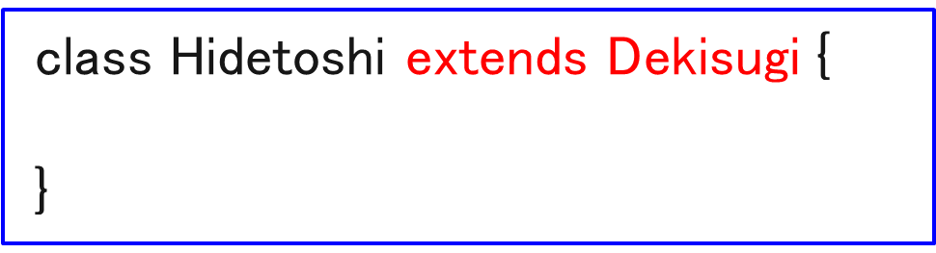
出来杉君の場合
出来杉家のDNAを使ってみる（継承）

Slide 21
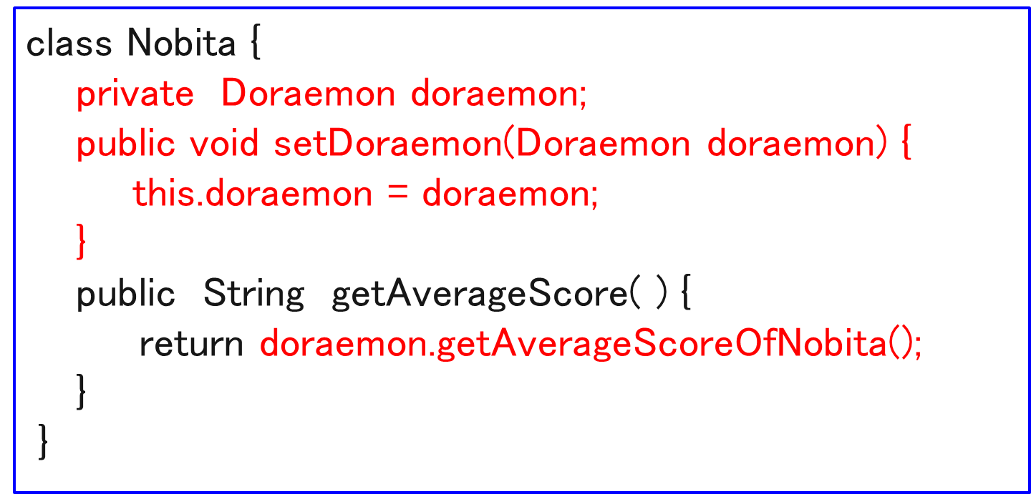
のび太君の場合（１）
ドラえもんに頼んでみる（委譲）

Slide 22
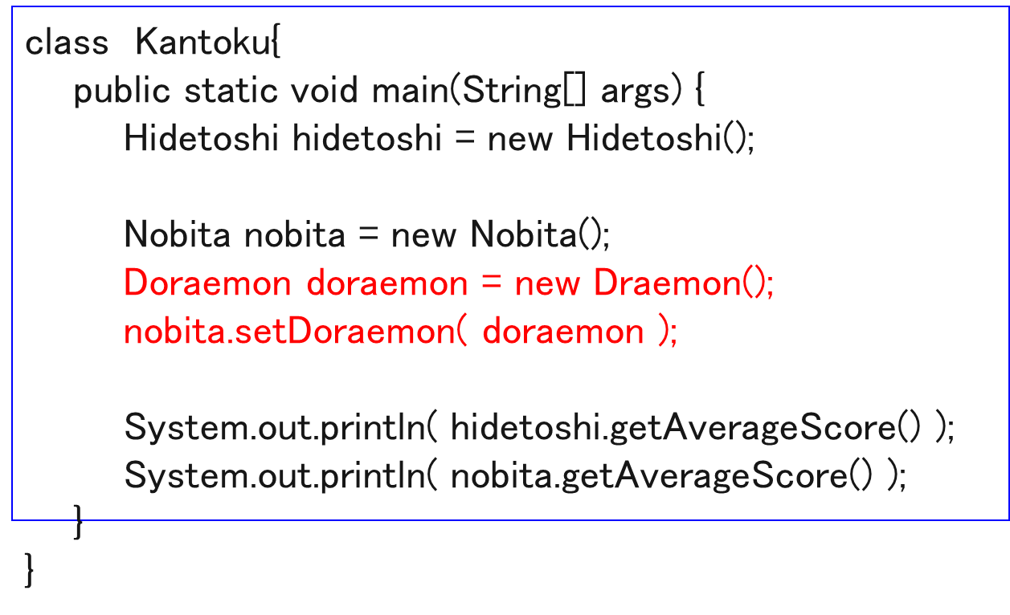
継承と委譲
出来杉君はこれだけ。
のび太君には
どらえもんが必要。

Slide 23
ドラえもんは友達だ！

Slide 24
のび太君の場合（２）
そうだ！ドラエもんを友達にしよう！（委譲）
interface Friend {
public String getAverageScoreOfNobita( );
}
実装
class Doraemon implements Friend {
public String getAverageScoreOfNobita( ) {
return “5、い、いや、50点くらいだったような。”;
}
}

Slide 25
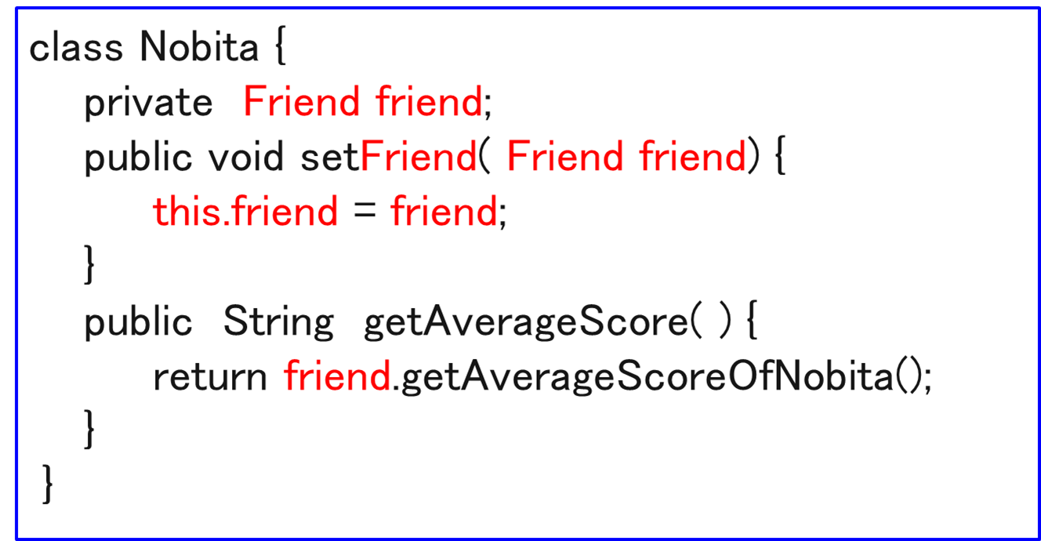
のび太君の場合（２）
そうだ！ドラエもんを友達にしよう！（委譲）
実はこの時、のび太君はものすごくパワーアップしてます。
気がつきましたか？

Slide 26
のび太君の場合（２）
そうだ！ドラエもんを友達にしよう！（委譲）
class Kantoku{
public static void main(String[] args) {
Hidetoshi hidetoshi = new Hidetoshi();
Nobita nobita = new Nobita();
Friend friend = new Draemon();
nobita.setFriend( friend );
System.out.println( hidetoshi.getAverageScore() );
System.out.println( nobita.getAverageScore() );
}
}
出来杉君はこれだけ。
のび太君には
どらえもんが必要。

Slide 27
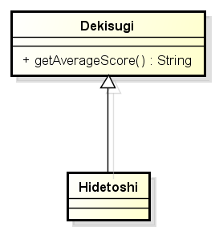
継承（出来杉君の場合）
出来杉君は、生まれつき何でもできる。

Slide 28
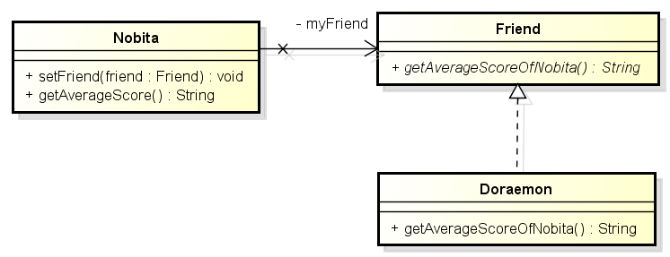
委譲（のび太君の場合）
それに比べてのび太君は。。。
計算が苦手なので、友達が必要。

Slide 29
継承と委譲の比較
 | 継承 | 委譲
実装 | 容易 | （やや）複雑

